Slide 1
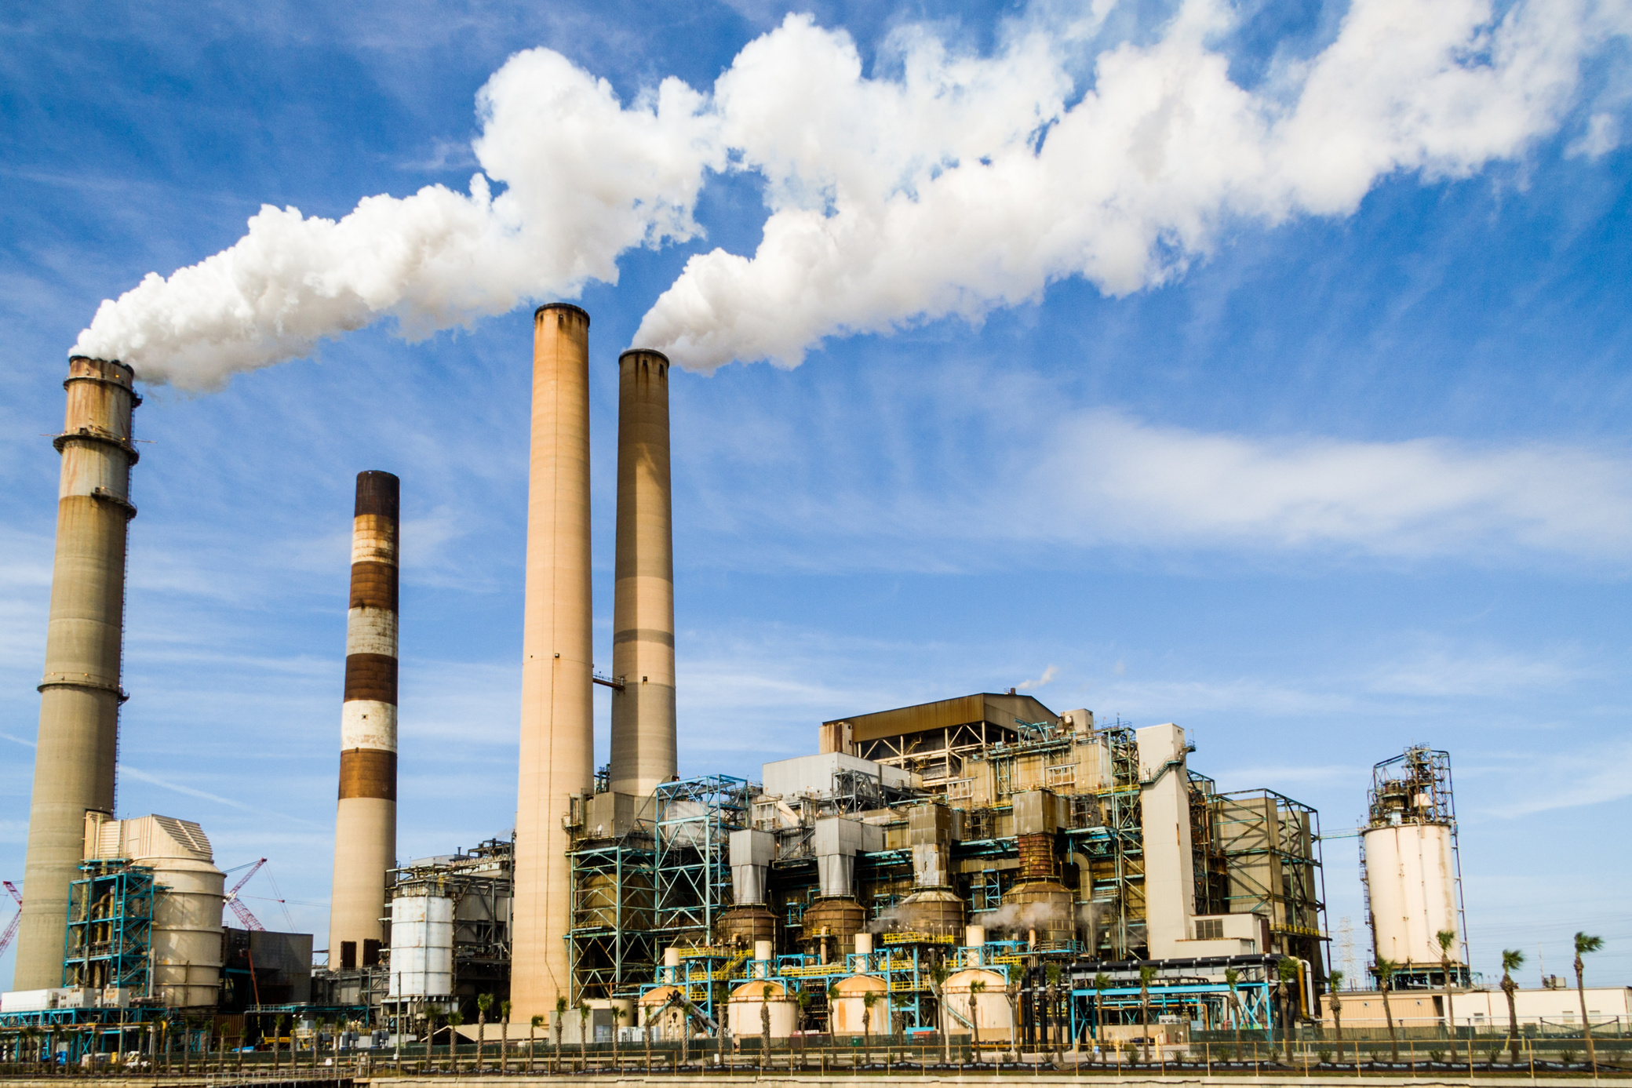
Tugas Besar II
Asesmen Perusahaan Penyedia Jasa Analisa Limbah
Syarifa Khairunnisa - 16721011
K - 30 FTI

Slide 2






Daftar Isi
Bagian 1:
Bagian 4:
Introduction
Data Visualization
Bagian 2:
Data Description and Characteristics
Bagian 5:
Efficiency Comparison
Bagian 3:
Bagian 6:
Data Statistics
Conclusion

Slide 3
Bagian 1:
Introduction

Slide 4
IINTRODUCTION
Membiasakan data driven decision dengan study-case analisis dataset untuk asesmen terhadap dua perusahaan penyedia jasa analisa limbah
Bagian 1:
Introduction

Slide 5


MENGAPA?
Analisis data adalah skillset penting yang sangat berguna dan banyak aplikasinya
Dapat memaksimalkan segala potensi dan meminimalisir resiko kerugian

Slide 6
Bagian 2:
Data Description and Charecteristics

Slide 7

Data yang digunakan
Data excel
format .xls
2 sheets
Sheet 1 Data Perusahaan A
Sheet 2 Data Perusahaan B
65.535
baris
9
kolom
1 kolom kategorikal dan 8 kolom numerikal
Bagian 2:
Data Description and Charecteristics

Slide 8
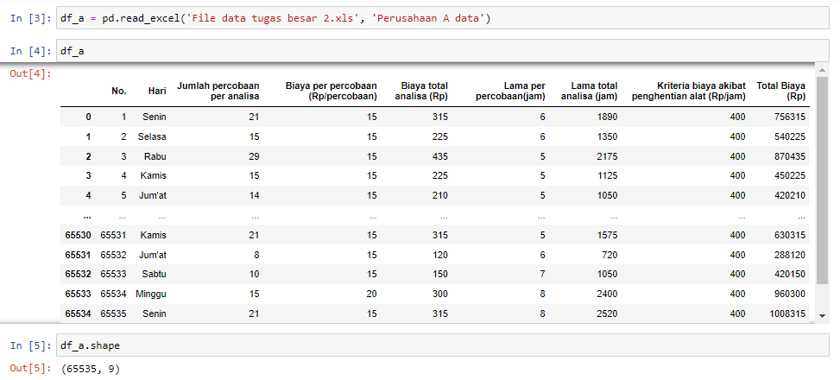

Slide 9
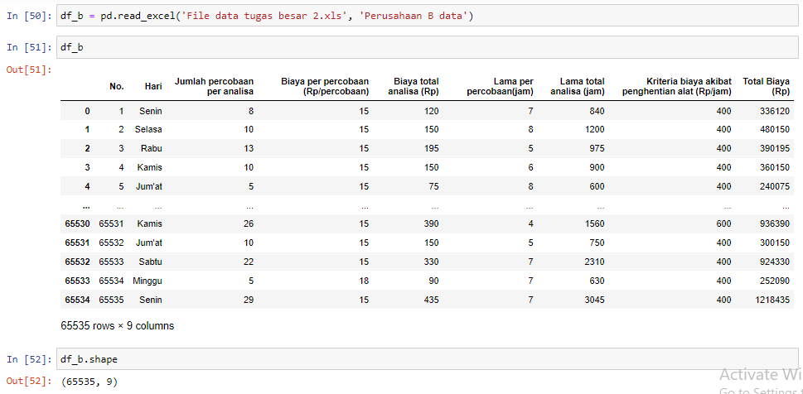

Slide 10
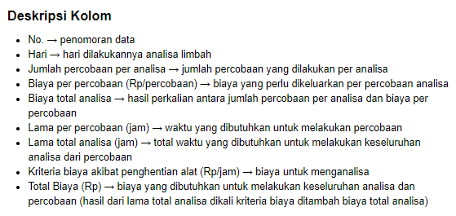
Berikut deskripsi dari tiap-tiap variabel

Slide 11
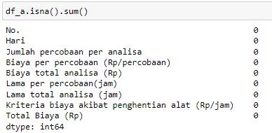
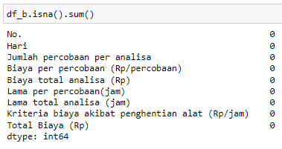
Kedua data memiliki kolom-kolom yang sama persis dan pada keduanya tidak terdapat missing value

Slide 12
Bagian 3:
Data Statistics

Slide 13
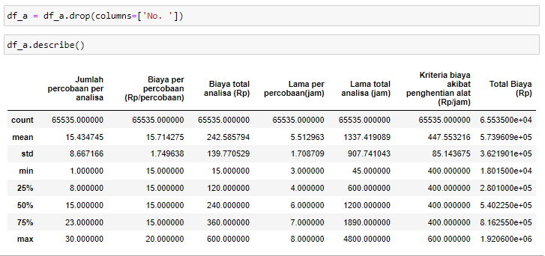
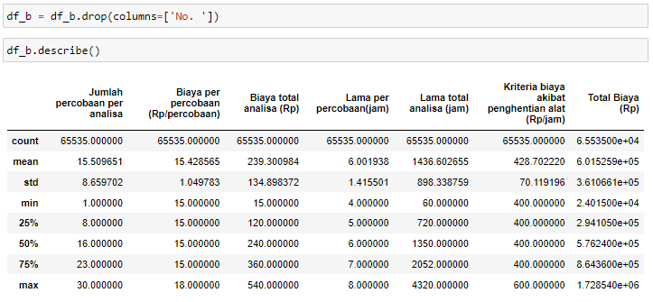
STATISTIK UMUM KESELURUHAN
menggunakan fungsi .describe() pada kedua dataset
Bagian 3:
Data Statistics

Slide 14
KESIMPULAN UMUM DARI STATISTIK
Rata-rata jumlah percobaan per analisa perusahaan A dan B tidak berbeda jauh yaitu 15,4 dan 15,5. Sedangkan lama total analisa perusahaan A adalah 1337,42 dan perusahaan B adalah 1436,6. Dapat dilihat bahwa rata-rata total biaya Perusahaan A lebih kecil dibandingkan Perusahaan B
Bagian 3:
kesimpulan tersebut belum dapat menjadi kesimpulan akhir, detailnya perlu dikaji menggunakan visualisasi
Data Statistics

Slide 15
Bagian 4:
Data Visualization

Slide 16
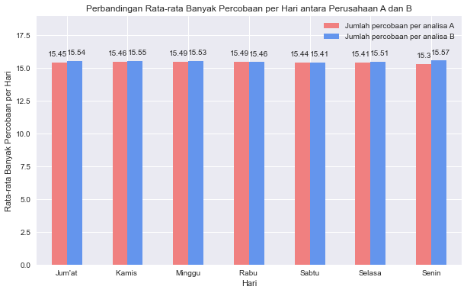
Perbandingan Kategori 1
Perbedaan rata-rata banyak percobaan per hari antara perusahaan A dan B tidak terlalu signifikan.
Secara garis besar, Perusaahaan B lebih banyak melakukan percobaan dibandingkan dengan perusahaan A

Slide 17
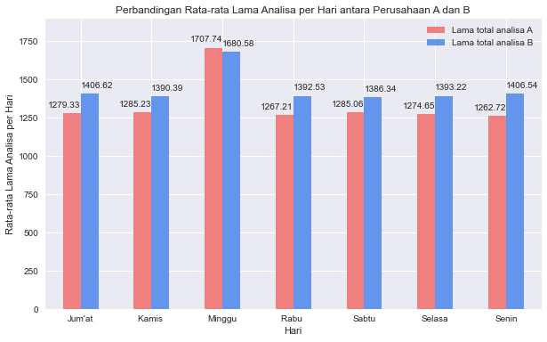
Perbandingan Kategori 2
Perbedaan lama rata-rata analisa di Perusahaan A dan B cukup signifikan.
Secara garis besar, rata-rata analisa di Perusahaan B per harinya lebih lama dibandingkan dengan Perusahaan A

Slide 18
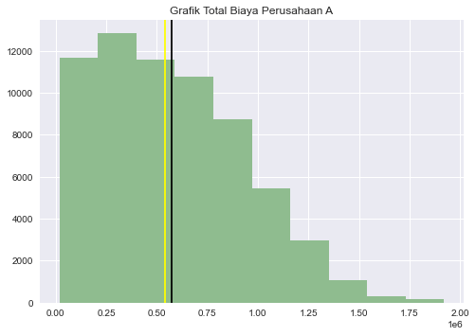
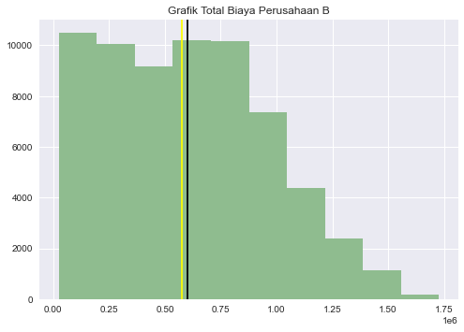


Perbandingan Kategori 3
kuning = median
hitam = rata-rata

Slide 19
Bagian 4:
Data Visualization
[Korelasi]

Slide 20
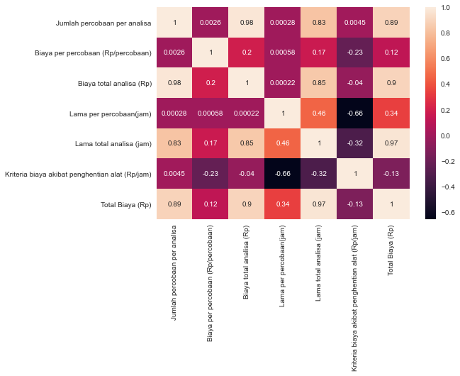
Korelasi Keseluruhan antar Variabel A

Slide 21
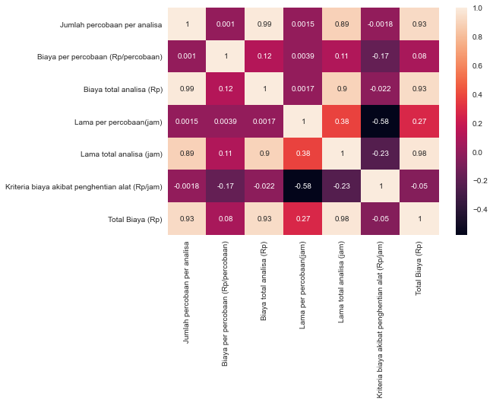
Korelasi Keseluruhan antar Variabel B

Slide 22
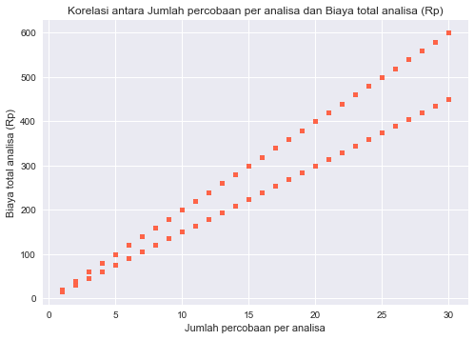
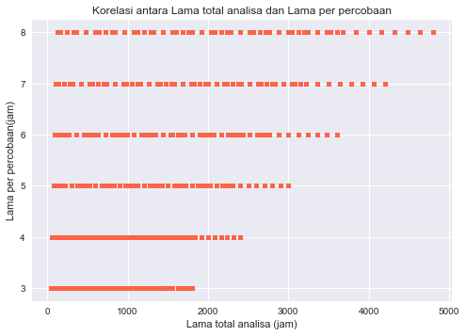
Korelasi antara Jumlah percobaan per analisa dan Biaya total analisa Perusahaan A
Korelasi antara Lama total analisa dan Lama per percobaan Perusahaan A
Koefisien Korelasi : 0.9750172572852096
Koefisien Korelasi : 0.4581016342438511

Slide 23
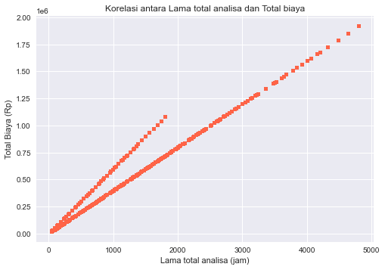
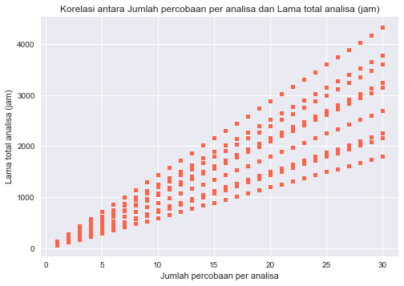
Korelasi antara Jumlah percobaan oer analisa dan Lama total analisa Perusahaan B
Korelasi antara Lama total analisa dan Total Biaya Perusahaan A
Koefisien Korelasi : 0.9735939880921403
Koefisien Korelasi : 0.8923964562631393

Slide 24
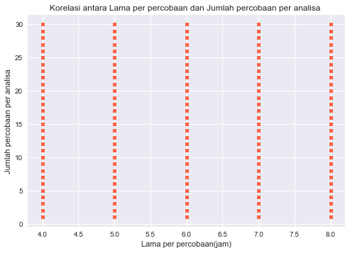
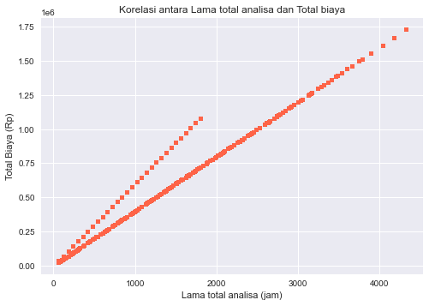
Korelasi antara Lama per percobaan dan Jumlah percobaan per analisa Perusahaan B
Korelasi antara lama total analisa dan Total biaya Perusahaan B
Koefisien Korelasi : 0.001468030229291601
Koefisien Korelasi : 0.9776928353224748

Slide 25
Bagian 5:
Efficiency Comparison

Slide 26
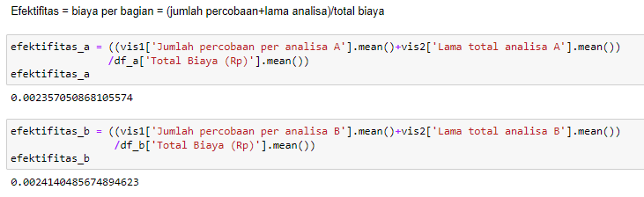
Didapatkan bahwa harga per bagian dari Perusahaan A dan B hampir sama besarnya yaitu 0,002357 dan 0,002414.

Slide 27




Bagian 6:
Conclusion
pemilihan perusahaan penyedia jasa analisa limbah dapat disesuaikan dengan apa yang dibutuhkan. Bila perusahaan kita menghasilkan limbah yang relatif banyak dan memiliki anggaran yang cukup, Perusahaan B dapat menjadi pilihan
hal tersebut berbanding lurus dengan kuantitas dan durasi jasa yang ditawarkan yaitu banyaknya percobaan dan lama analisa yang dilakukan
Secara rata-rata keseluruhan didapatkan hasil bahwa berdasarkan variabel Total biaya, perusahaan A relatif lebih murah dibandingkan dengan Perusahaan B
Bila perusahaan kita menghasilkan limbah yang tidak terlalu banyak, Perusahaan A dapat menjadi pilihan dengan pertimbangan kuantitas dan durasi yang lebih sedikit tersebut sudah cukup untuk menganalisa limbah yang tidak terlalu banyak
Setelah dikaji lebih dalam lagi, hasil perhitungan harga per bagian dari data menunjukkan bahwa keduanya tidak berbeda jauh.

Slide 28
Terima kasih!

